Slide 1
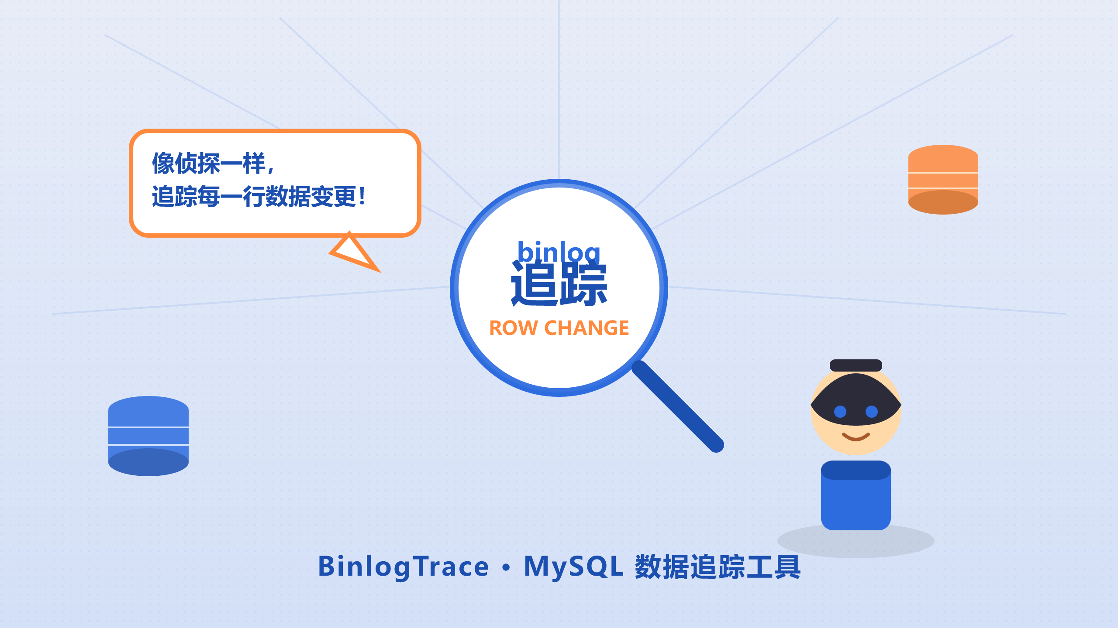
功能使用讲解 · Manga Guide

Slide 2
它解决什么问题？
线上数据被误删 / 误改后，如何快速定位并安全回滚
😱 传统做法的痛点
💡 BinlogTrace 怎么做
找不到是谁、何时改了数据
手写回滚 SQL 又慢又容易出错
binlog 是二进制字节流，肉眼读不动
只能停机恢复，影响业务
把 binlog 变成 可读的变更清单
按 schema / 表 / 操作类型筛选
一键生成 INSERT↔DELETE / UPDATE 回滚
全程浏览器驱动，无需停机
BinlogTrace · MySQL 数据追踪工具

Slide 3
三步上手：连接 → 追踪 → 回滚
全程浏览器驱动，Agent 在后台解析 binlog
STEP 1
STEP 2
STEP 3
连接 MySQL
→
实时追踪
→
生成回滚
填写连接信息，自动校验 binlog 配置是否满足追踪条件
发起 binlog dump，SSE 实时推送行级变更
选中变更，按 xid 分组生成回滚 SQL
真实模式：前端 HTTP+SSE ↔ Agent（纯 PHP）↔ MySQL

Slide 4
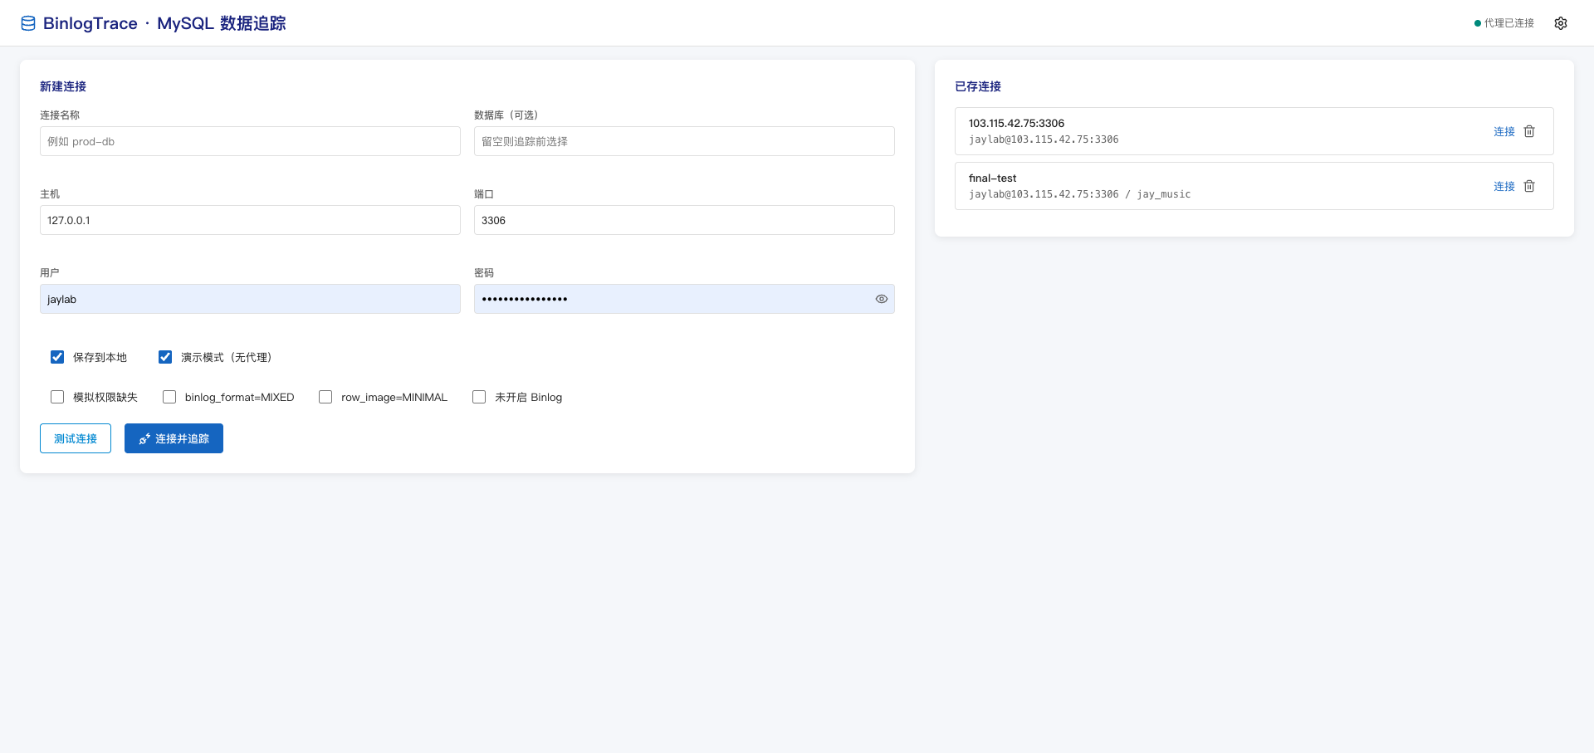
1
连接 MySQL：填好信息，一键检查
关键操作
填写 主机 / 端口 / 账号 / 密码 / 数据库
代理地址设置 默认 http://127.0.0.1:8080
真实模式由 Agent 采集 binlog 元数据
演示模式调用 checkBinlogCfg 校验配置
✔ 连接成功后会返回 binlog 文件名、位置、GTID 等元数据
页面路径：/ 连接页

Slide 5
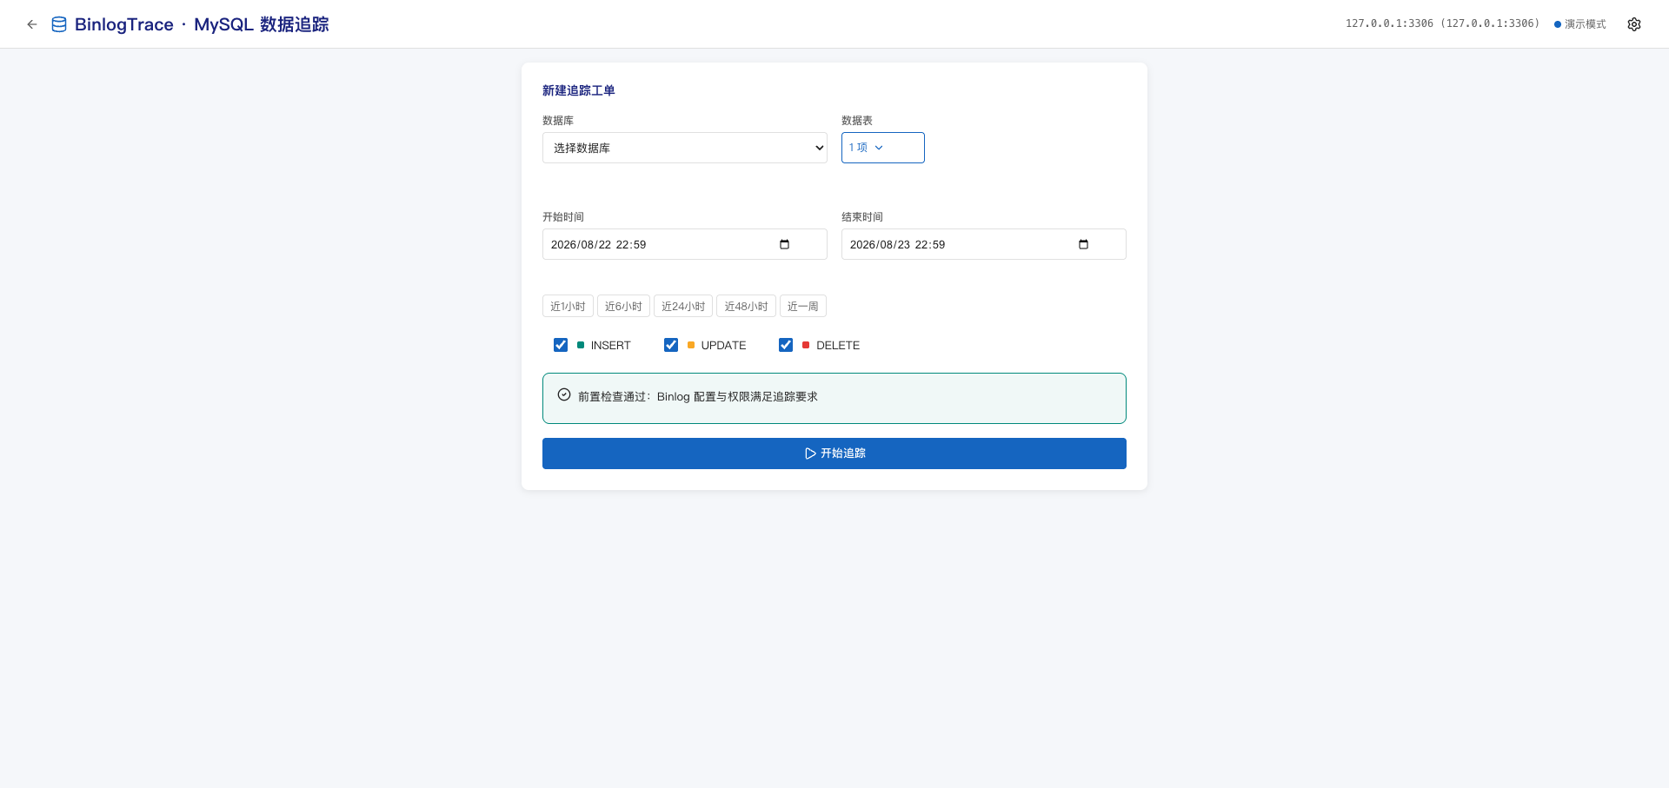
2
配置追踪：选择范围，发起 dump
追踪参数
可选库表与操作类型过滤
支持 历史点定位：携带 startMs / endMs 时间窗口
POST /dump 发起 binlog dump
Agent 派生 krowinski 子进程逐行解析
⏱ 时间窗口内外的变更会被自动过滤，只留下你关心的数据
页面路径：/trace 追踪页

Slide 6
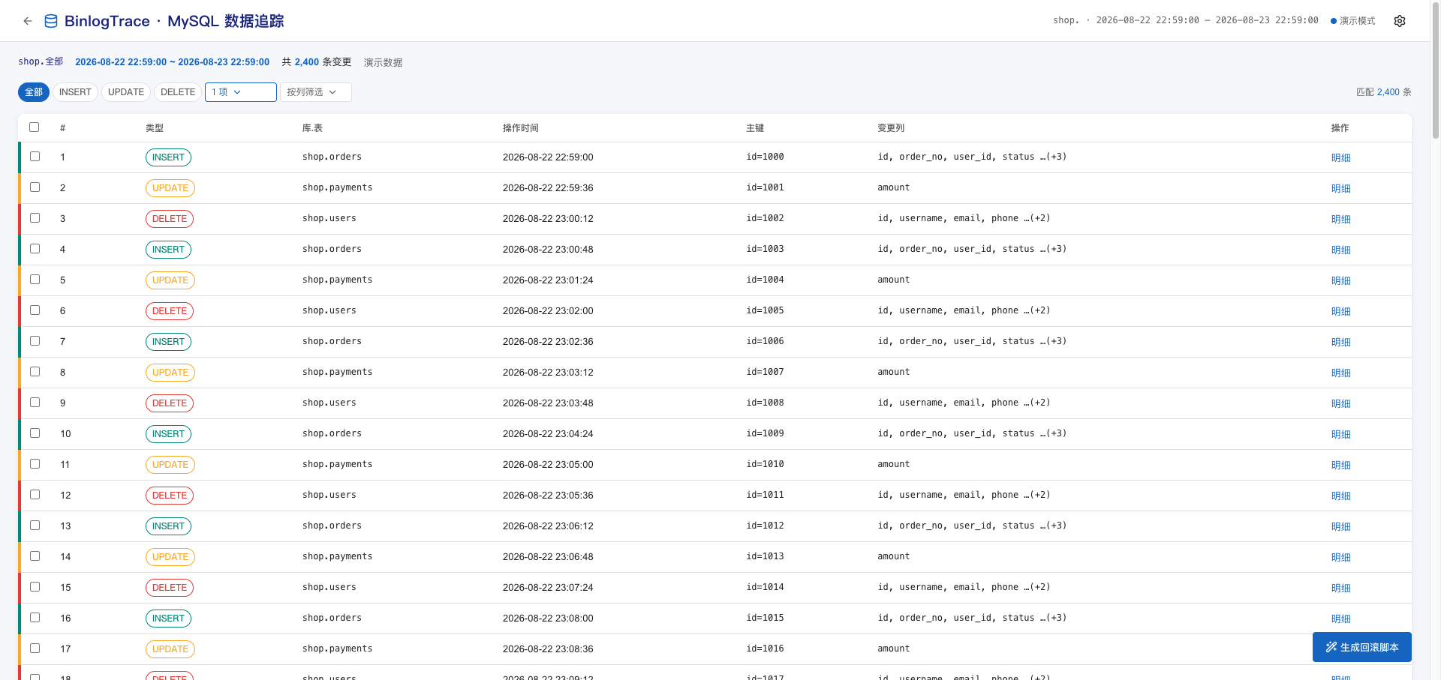
3
查看结果：变更清单一目了然
结果页能力
所有解码变更以 列表 展示
支持按 schema / 表 / 操作类型筛选
实时流式追加，边追踪边看
点击单条查看前后值 diff
每条记录含 kind / schema / table / xid / 时间戳与 binlog 位点
页面路径：/trace/result 结果页

Slide 7
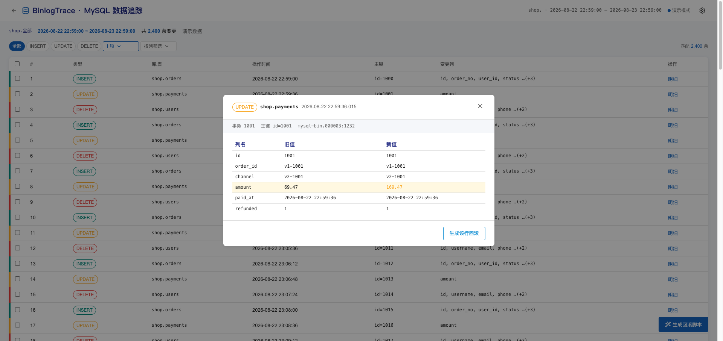
读懂一次变更：前后值 diff
字段级对比，让你看清数据到底改了什么
DIFF 视图
before → after 逐字段对照
变化字段高亮提示
主键 / 唯一键明确标注
支持 BLOB（base64）与 BIGINT 原始值
点击结果页任意一条 → 变更详情

Slide 8
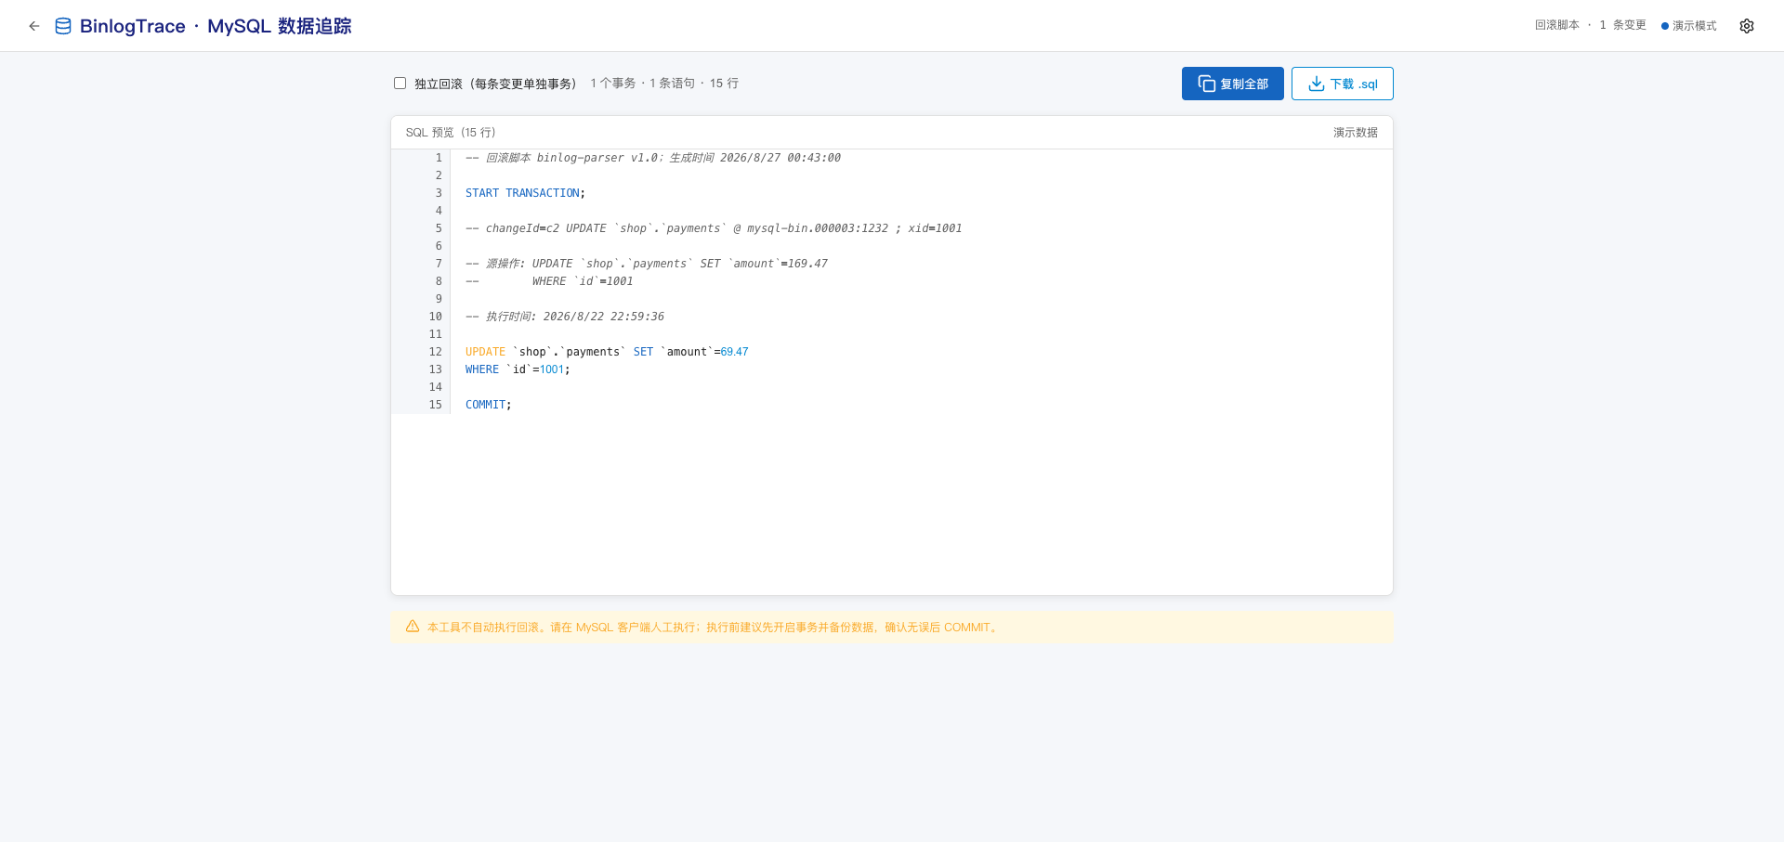
单行回滚：一条变更，反转为 SQL
回滚规则
INSERT → 生成 DELETE
DELETE → 生成 INSERT
UPDATE → 交换 before/after 的 UPDATE
一键复制 / 执行，单条误操作也能精准补救
页面路径：/rollback 回滚页

Slide 9
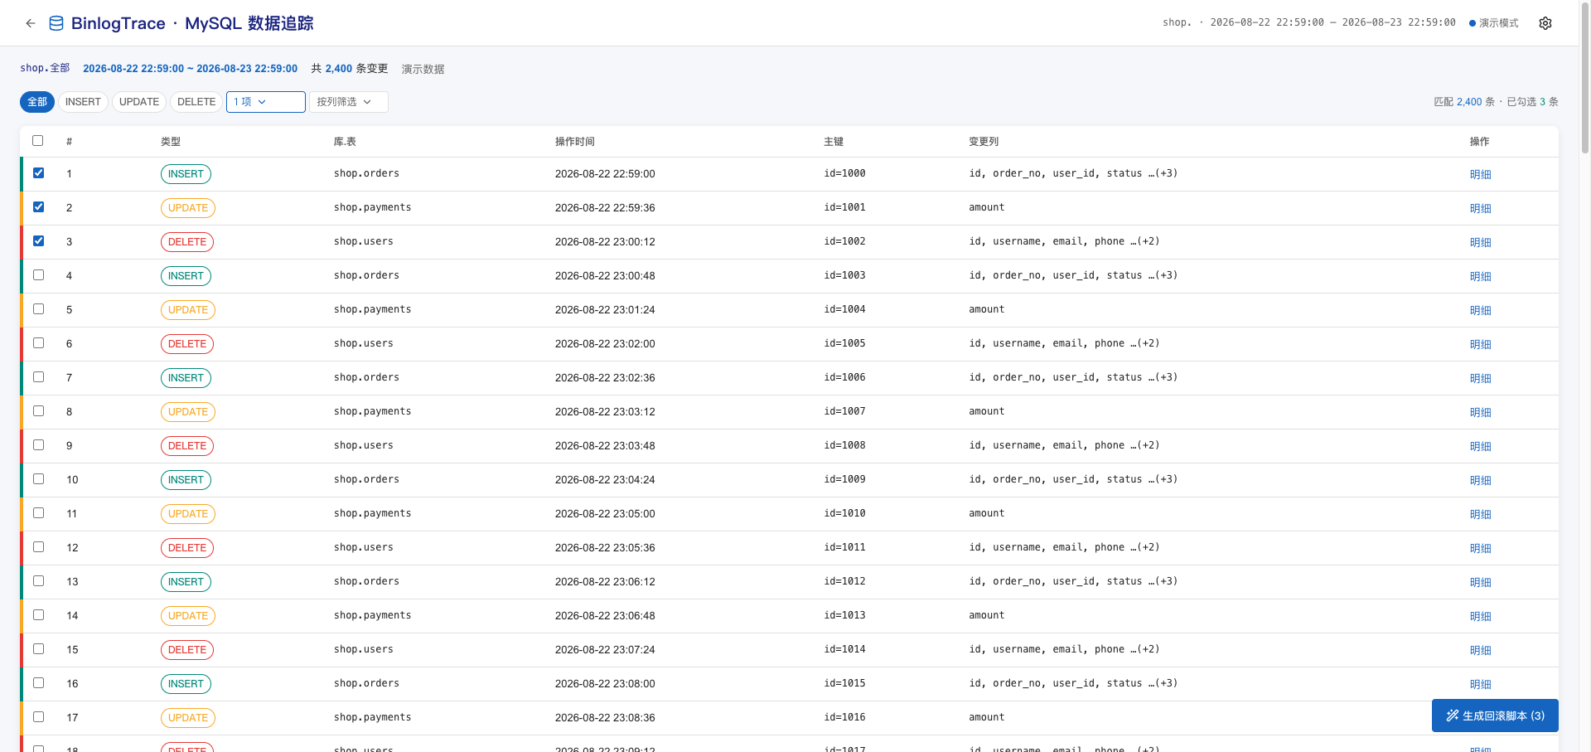
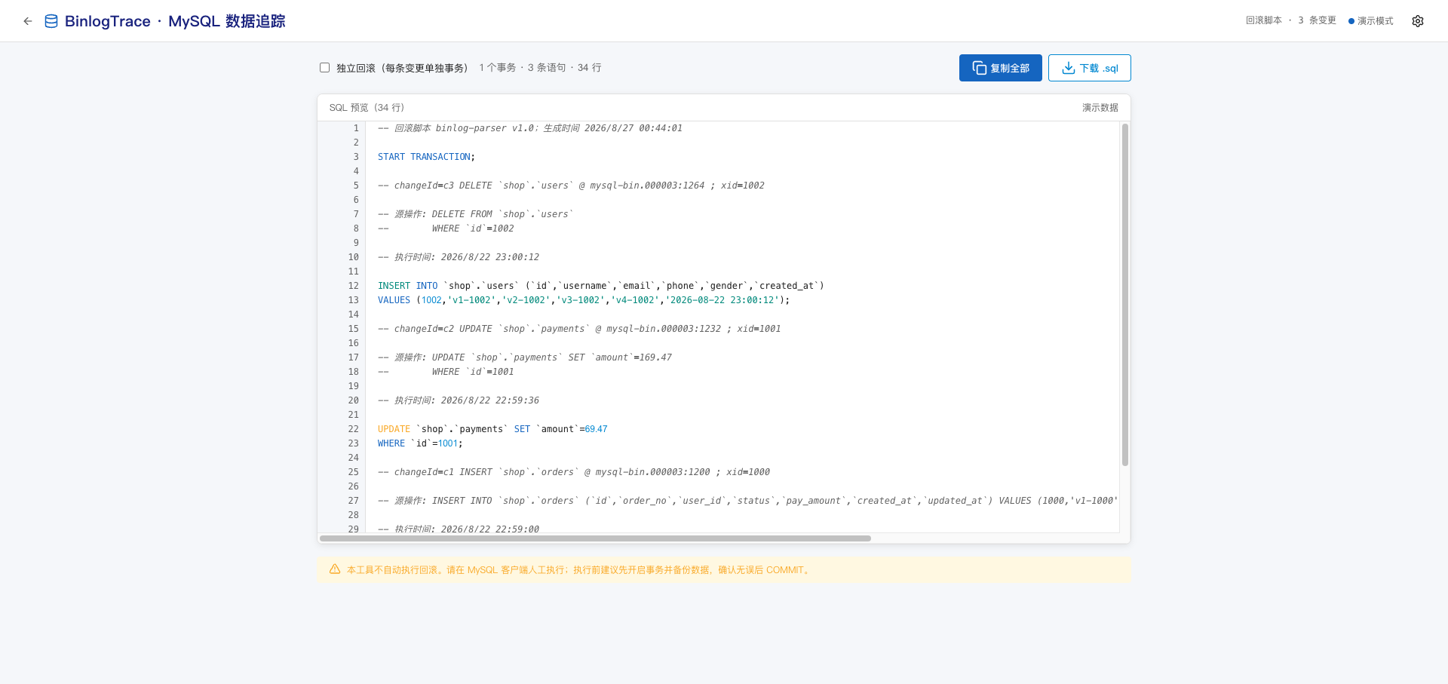
多选批量回滚：一次搞定整笔事务
分组与排序
按 xid 事务分组
按 timestamp 排序
保持事务内操作顺序
适合整笔误操作的恢复
① 勾选多条变更
② 批量生成回滚 SQL
页面路径：/rollback 回滚页（多选模式）

Slide 10
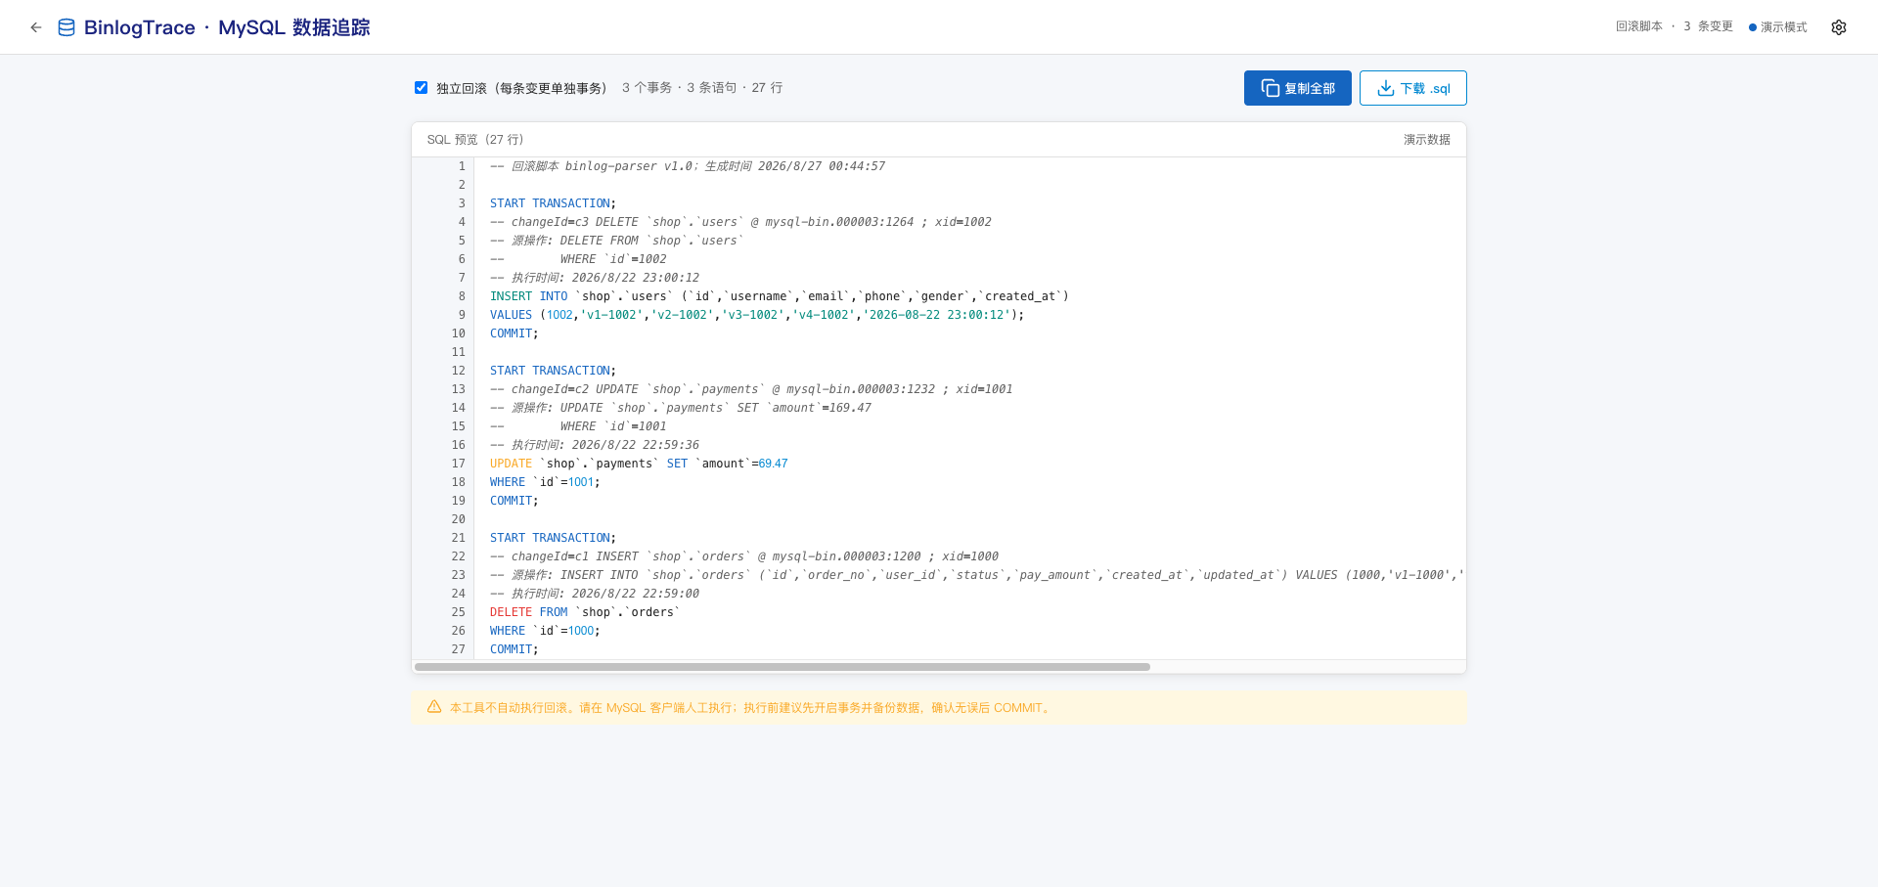
灵活独立回滚：任意勾选，不止于整笔
为什么需要独立回滚
跨事务挑选若干条变更
无需回滚整笔，只还原需要的部分
每条独立生成对应回滚 SQL
精细控制，避免误伤正常数据
页面路径：/rollback 回滚页

Slide 11
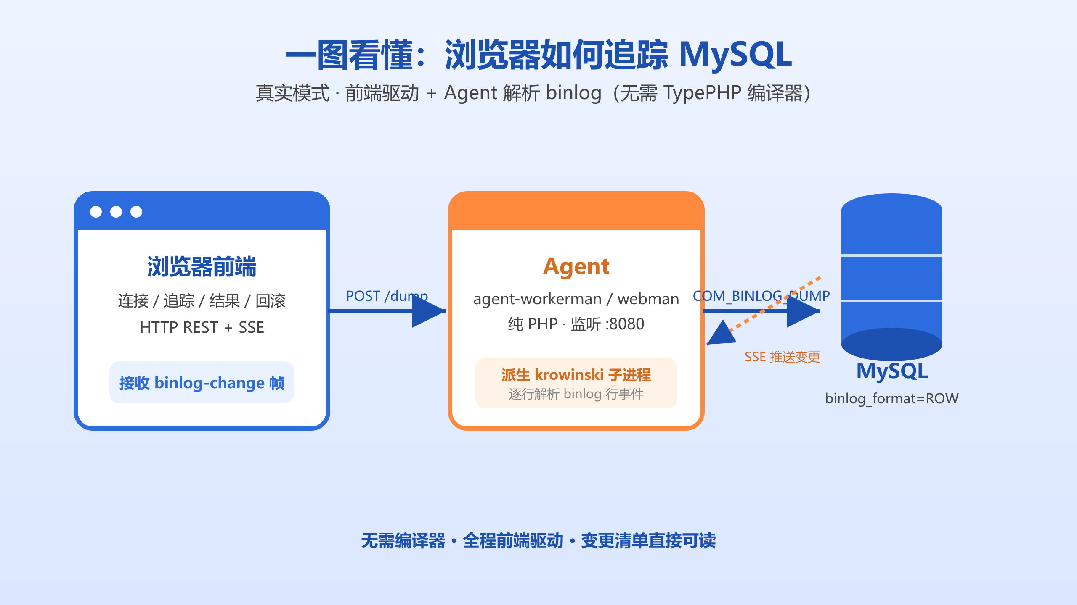

Slide 12

BinlogTrace · 连接 → 追踪 → 看变更 → 一键回滚

